Slide 1
Спортивные сооружения, оборудование и экипировка в плавании
ФГБОУ ВО «Волгоградская государственная академия физической культуры»
Кафедра теории и технологий физической культуры и спорта
Научные руководители:
к.п.н., доц. Лущик И.В.,
к.п.н., доц. Абдрахманова И.В.
кафедры ТиТ ФКиС
Работу выполнил:
студент 305 группы ФКб
Гуреева Ольга

Slide 2
Бассейн
гидротехническое сооружение, предназначенное для занятий водными видами спорта, такими как плавание, прыжки в воду, подводный спорт, водное поло, подводное регби, синхронное плавание и прочие

Slide 3
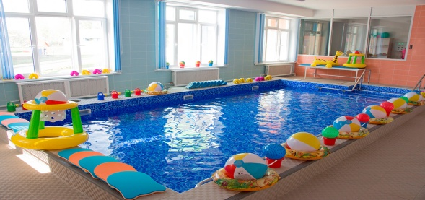
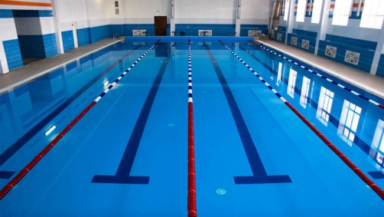
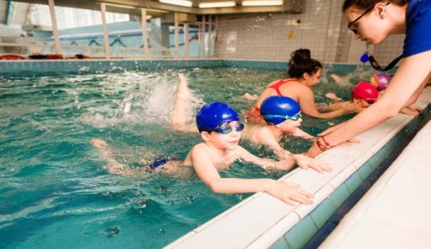
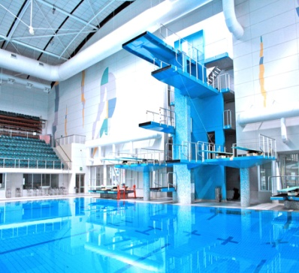
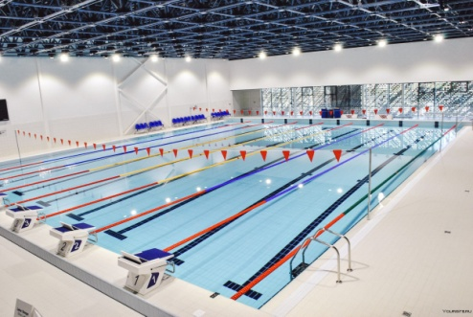
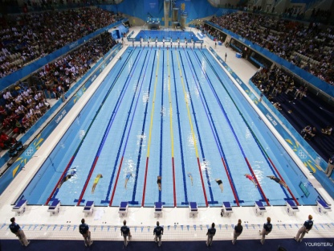
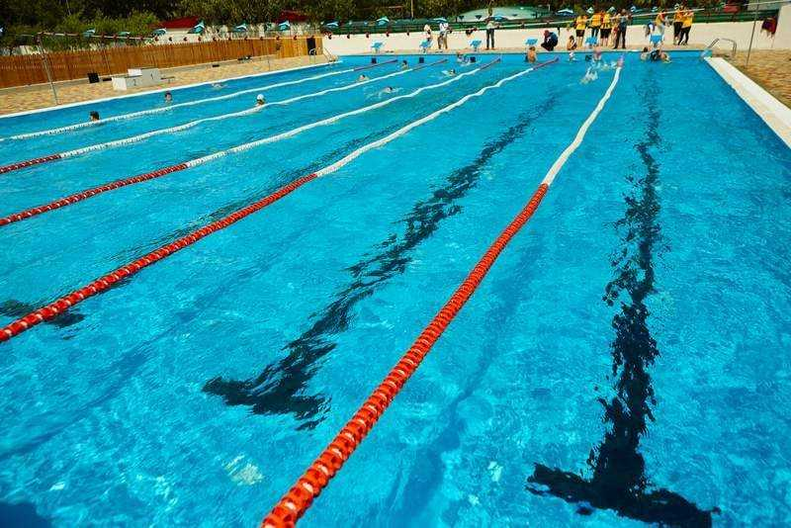
По назначению бассейны подразделяются на виды:
Учебные - для обучения плаванию детей старшего возраста и взрослых
Детские - для обучения плаванию детей младшего и среднего возраста
Плескательные - для приобщения к воде детей дошкольного возраста
Бассейны для тренировок спортсменов и занятий обучающихся
Для прыжков в воду
Универсальные учебно-тренировочные бассейны
универсальные демонстрационные бассейны Подробне
Универсальные демонстрационные бассейны

Slide 4
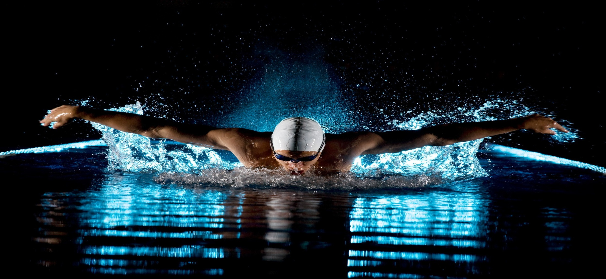
Международные правила судейства в плавании
Технические разделы

Slide 5
Категории объектов спорта в соответствии с уровнем мероприятий
Категория спортивного сооружения | Уровень спортивно-массовых мероприятий, проводимых на спортивном сооружении
А | Международные и всероссийские физкультурные мероприятия и спортивные мероприятия
В | Межрегиональные физкультурные мероприятия и спортивные мероприятия, а также физкультурные мероприятия и спортивные мероприятия субъекта Российской Федерации
С | Иные физкультурные мероприятия и спортивные мероприятия

Slide 6
Помещения и спортивно-технологическое оборудование ванны бассейна для спортивного плавания
Длина ванны бассейна для спортивного плавания категорий
А, В, С
Разминочная
Бассейн для спортивного плавания категории А
Имеет 2 ванны
Соревновательная
Ширина ванны бассейна
25м
50м
Ширина дорожки категорий А и В
2,5 м
категории А и В
на 10 дорожек – 25 м
на 8 дорожек – 21 м
категории С бассейна 25 м (длина) – не менее 16 м
Ширина дорожки категории С
2 м

Slide 7
Температура воды в ваннах бассейнов
Назначение бассейна | Температура воды, °С
Для детей дошкольного возраста | 30-32
Учебный | 26-29
Оздоровительный | 26-29
Спортивное плавание | 25-28
Прыжки в воду | не менее 26
Водное поло | не менее 26

Slide 8
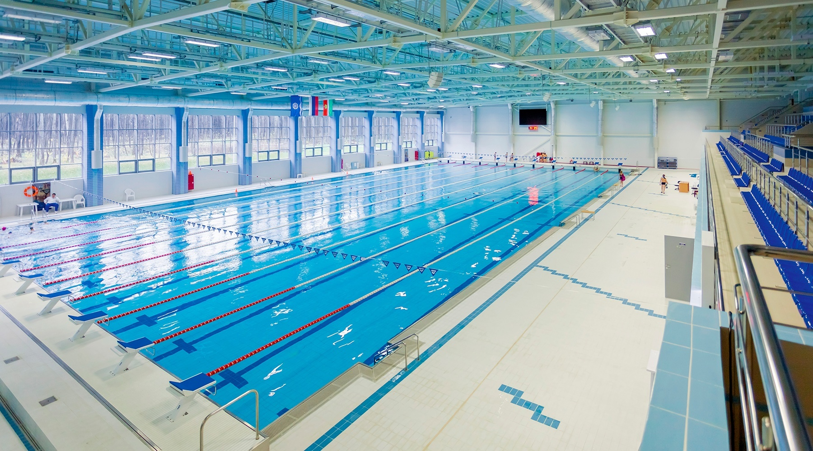
Оборудование ванн для плавания

Slide 9
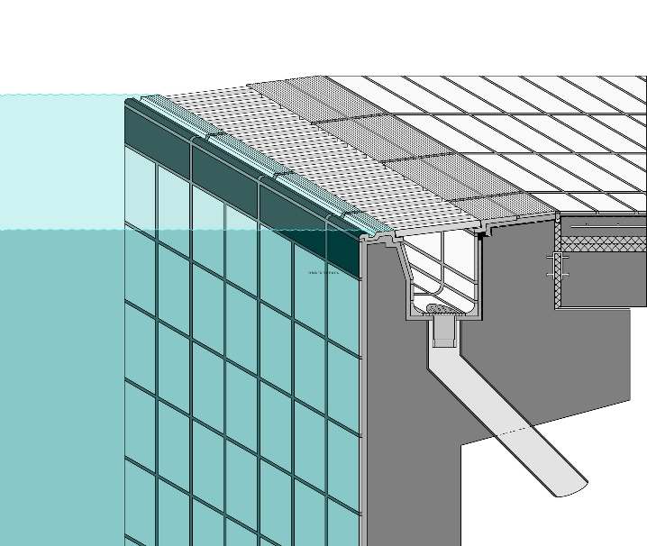
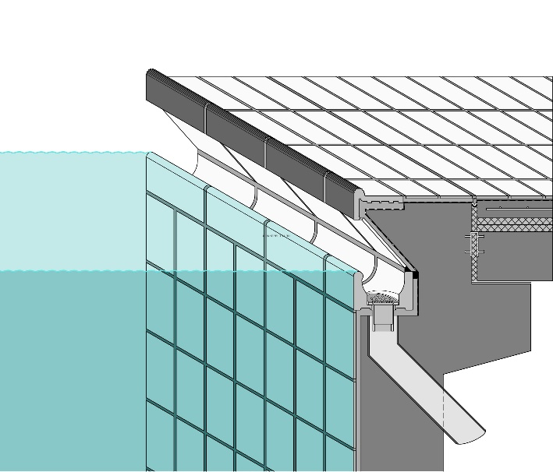
Переливные желоба
С бортом в плоскости воды и обходной дорожки
С бортами, поднимающимися над водой

Slide 10
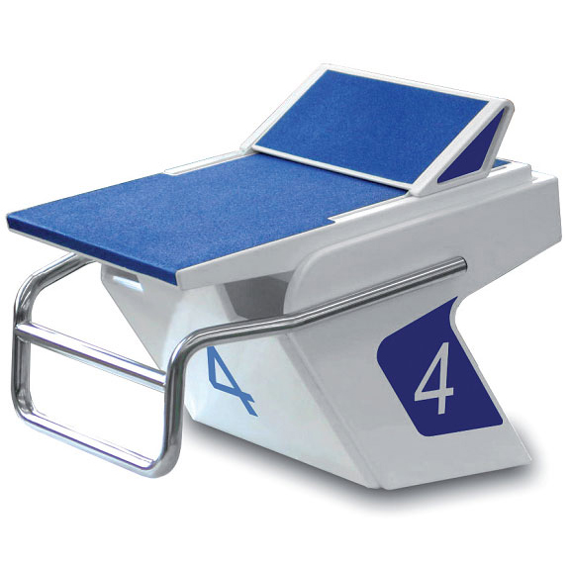
Стартовая тумбочка
Поверхность тумбочки: нескользкая (шероховатая)
Высота:
0,50÷0,75 м над уровнем воды
Поручни для старта на спине:
устанавливаются на 0,4÷0,6 м над водой
Диаметр сечения поручней — 0,03÷0,04 м.
бывают горизонтальными, вертикальными, комбинированными
Нумерация: с 4-х сторон арабскими цифрами
Инвентарные цельнометаллические тумбочки: с электронным устройством для фиксации старта и времени прохождения дистанции

Slide 11
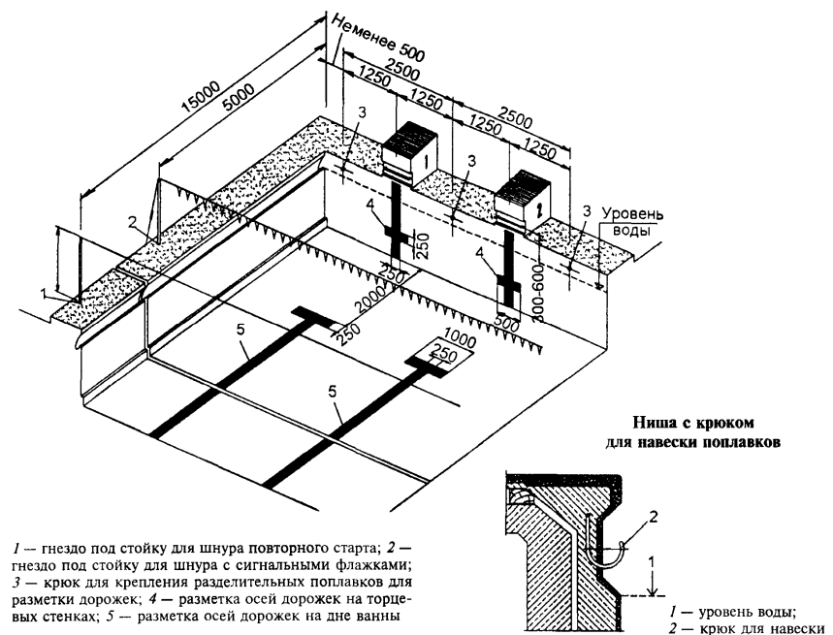
Закладные устройства и конструктивные элементы ванн
указатели поворота установлены на стойках (в 5 м от торцевых стенок)
веревки с флажками (поперек бассейна) на высоте от 1,8 до 2,5 м от поверхности воды
отметки в 15 м от торцевых стенок делаются на боковых стенках бассейна и на каждом разделителе дорожек

Slide 12
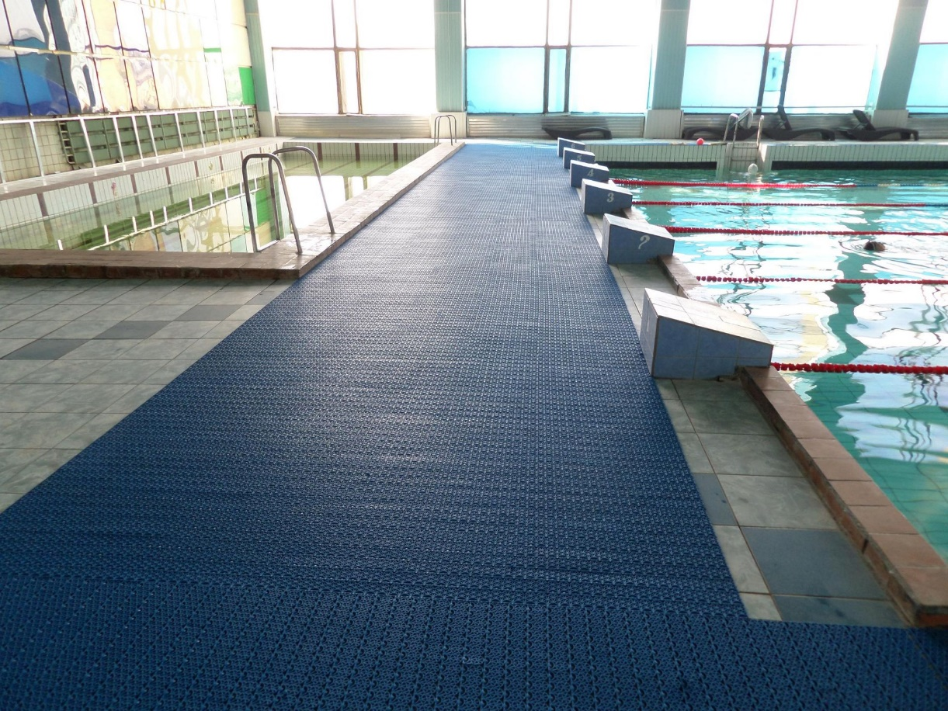
Обходные дорожки
Ширина:
3м (у торцевой стенки ванны со стартовыми тумбочками)
вдоль стенок с устройствами для прыжков:
4м (в ваннах с не выступающими над водой стенками)
3,5м (с выступающими стенками)
Площадь: 33÷50 % общей площади поверхности воды
Теплые сидения:
дорожка расширяется на 0,8м
кол-во сидений рассчитывается в количестве 30÷40 % числа мест гардероба
1 место для сидения = 0,6 м по длине скамьи
Скамьи: шириной 0,3м
Поверхность: нескользкая;
уклон i=0,01—0,02 в сторону трапов
Обогрев: в крытых бассейнах

Slide 13
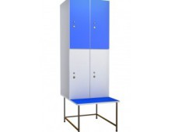
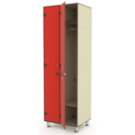
Помещения раздевальных
Шкафы
одноярусные металлические трехъячеистые (трехместные) «шкафы индивидуального пользования»
двухъярусные (на два места) размером в плане 0,6x0,3 м

Slide 14
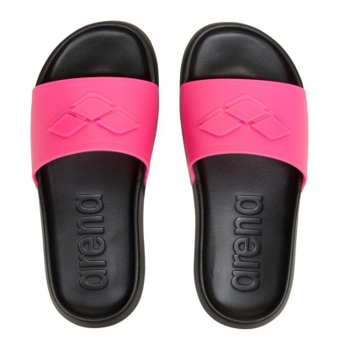
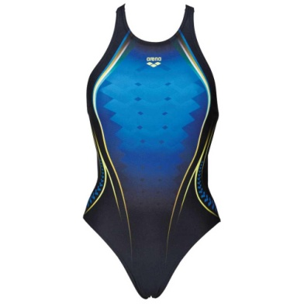
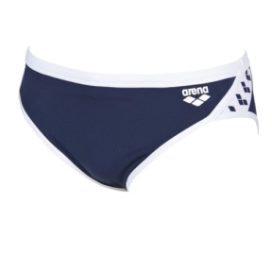
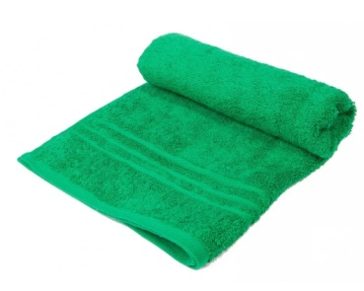
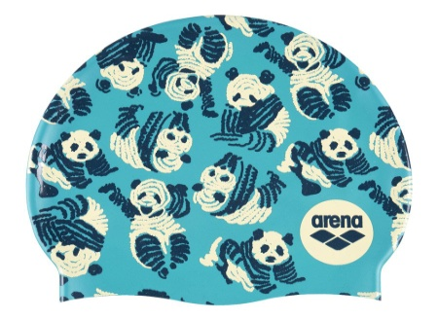
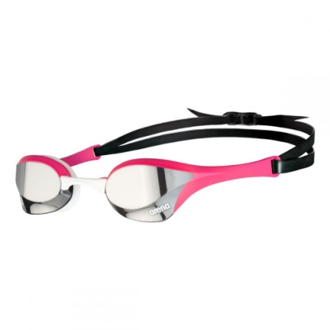
Основная плавательная экипировка
Шлёпки
Плавательные костюмы
Полотенце
Шапочка
Очки

Slide 15
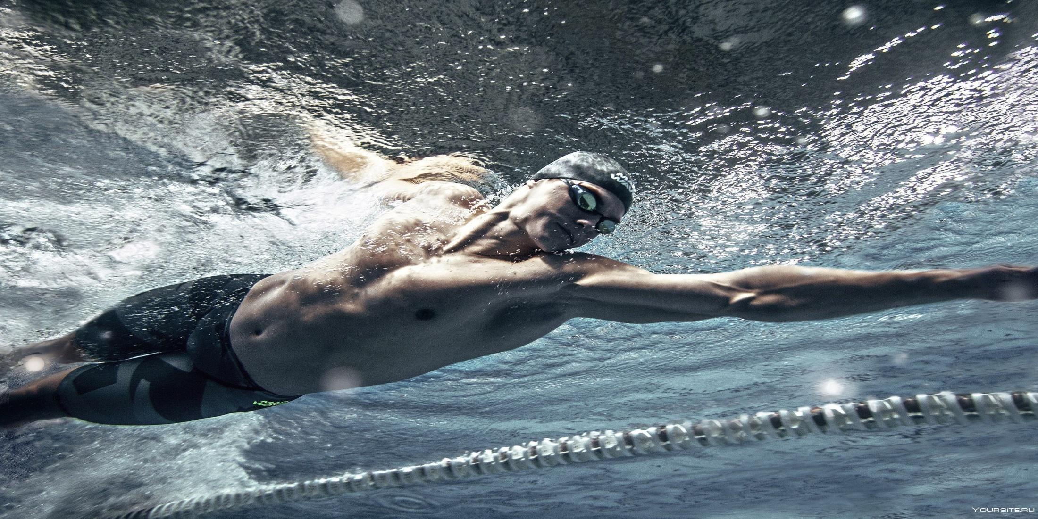
Спасибо за внимание!

